Slide 1

ERKLÄRVIDEO 5 · AKTE 5 · DER BAUPLAN
ERKLÄRVIDEO 5
ER-Modelle nach den Ergänzenden Hinweisen
Chen-Notation, Kardinalitäten 1/n/m, Schlüssel- und Beziehungsattribute, rekursive und ternäre Beziehungstypen
Akte 5 · DS 9–10 · eA · 10–12 min
DATENDETEKTEI WESERSTEDT · 1
Notes:
[Regie: Kamera unten rechts, Titelfolie im Hintergrund.]
Bevor eine Datenbank gebaut wird, wird sie geplant – mit einem Bauplan, dem ER-Modell. Im Abitur zeichnest du solche Modelle selbst oder liest sie. Nach diesem Video kennst du alle Bausteine der Chen-Notation, bestimmst Kardinalitäten sicher und modellierst auch rekursive und ternäre Beziehungen.

Slide 2
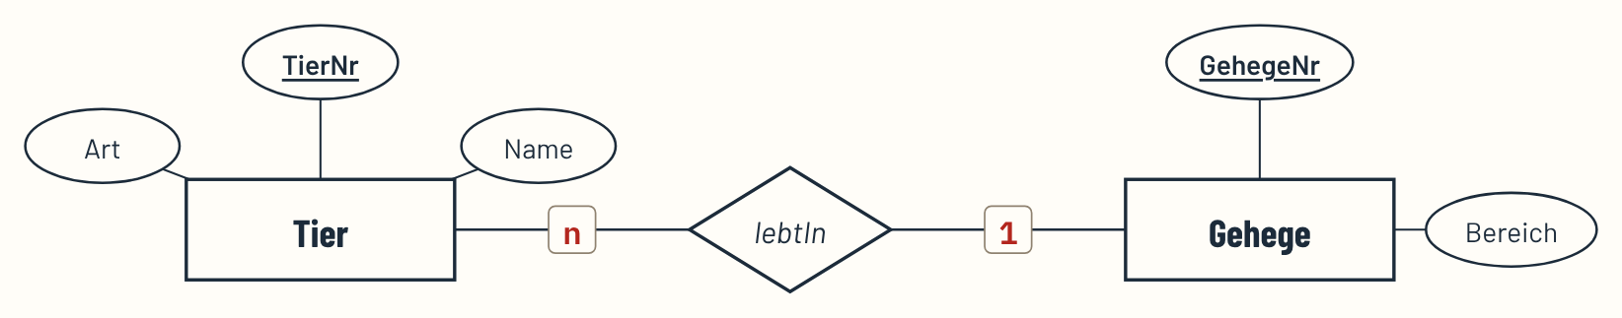
ERKLÄRVIDEO 5 · AKTE 5 · DER BAUPLAN
Die Bausteine der Chen-Notation
NOTATION (EH §7)
▸ Rechteck: Entitätstyp, Singular
▸ Ellipse: Attribut, Schlüsselattribut unterstrichen
▸ Raute: Beziehungstyp, Verb in lowerCamelCase
▸ Kanten mit Kardinalität 1, n, m
DATENDETEKTEI WESERSTEDT · 2
Notes:
Unser Beispiel ist ein Tierheim. Ein Entitätstyp ist eine Art von Dingen, über die wir Daten speichern – hier Tier und Gehege. Er steht in einem Rechteck und heißt immer im Singular. Seine Attribute stehen in Ellipsen. Das Attribut, das jedes Tier eindeutig kennzeichnet, ist das Schlüsselattribut – es wird unterstrichen, hier die TierNr. Die Raute ist der Beziehungstyp: ein Verb in lowerCamelCase, hier lebtIn. An die Kanten schreibst du die Kardinalitäten – nur 1, n und m, keine Krähenfüße und keine Min-Max-Paare.

Slide 3
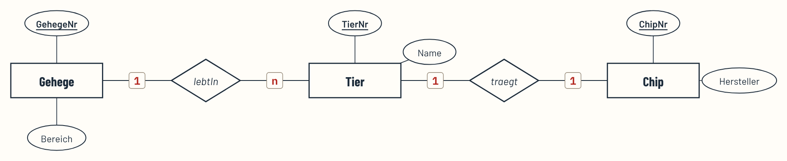
ERKLÄRVIDEO 5 · AKTE 5 · DER BAUPLAN
Kardinalitäten bestimmen: 1:n und 1:1
LESETRICK: ZWEI FRAGEN
In wie vielen Gehegen lebt ein Tier? → 1
Wie viele Tiere leben in einem Gehege? → n
Die Zahl steht beim Entitätstyp, der „gezählt“ wird.
DATENDETEKTEI WESERSTEDT · 3
Notes:
Kardinalitäten bestimmst du mit zwei Fragen, immer aus Sicht eines einzelnen Objekts. Erstens: In wie vielen Gehegen lebt ein Tier? In genau einem – also steht die 1 am Gehege. Zweitens: Wie viele Tiere leben in einem Gehege? Viele – also steht n am Tier. Das ist eine 1-zu-n-Beziehung. Unten eine 1-zu-1-Beziehung: Ein Tier trägt genau einen Chip, und ein Chip gehört zu genau einem Tier. Stell dir die beiden Fragen bei jeder Raute – laut, auch in der Klausur im Kopf.

Slide 4
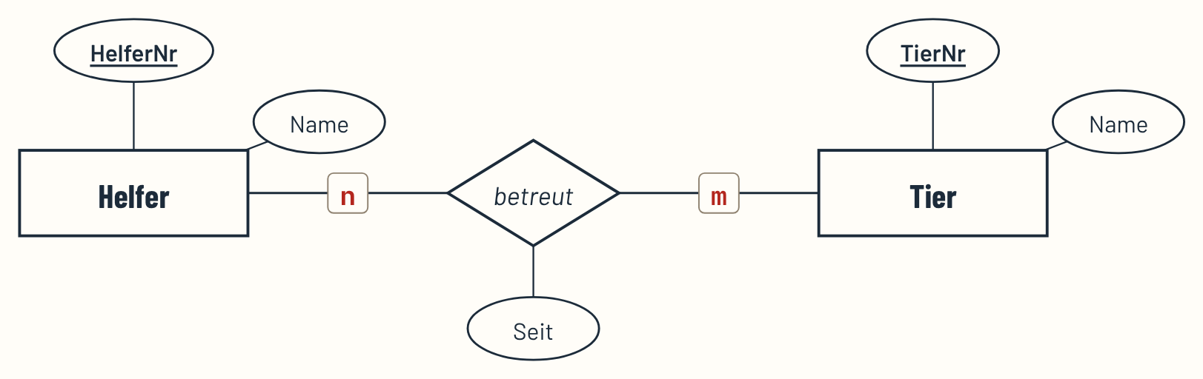
ERKLÄRVIDEO 5 · AKTE 5 · DER BAUPLAN
n:m mit Beziehungsattribut
WOHIN GEHÖRT „SEIT“?
Ein Helfer betreut viele Tiere, ein Tier wird von vielen Helfern betreut → n:m.
„Seit“ beschreibt das Paar Helfer–Tier, nicht den Helfer und nicht das Tier → Attribut an der Raute.
DATENDETEKTEI WESERSTEDT · 4
Notes:
Ehrenamtliche Helferinnen und Helfer betreuen die Tiere. Ein Helfer betreut mehrere Tiere, und ein Tier wird von mehreren Helfern betreut – auf beiden Seiten viele, also n zu m. Jetzt soll gespeichert werden, seit wann jemand ein Tier betreut. Wohin gehört dieses Attribut? Nicht zum Helfer, denn er betreut jedes Tier unterschiedlich lange. Nicht zum Tier, aus demselben Grund. Seit gehört zum Paar aus Helfer und Tier – also an die Raute. Das nennt man ein Beziehungsattribut.

Slide 5
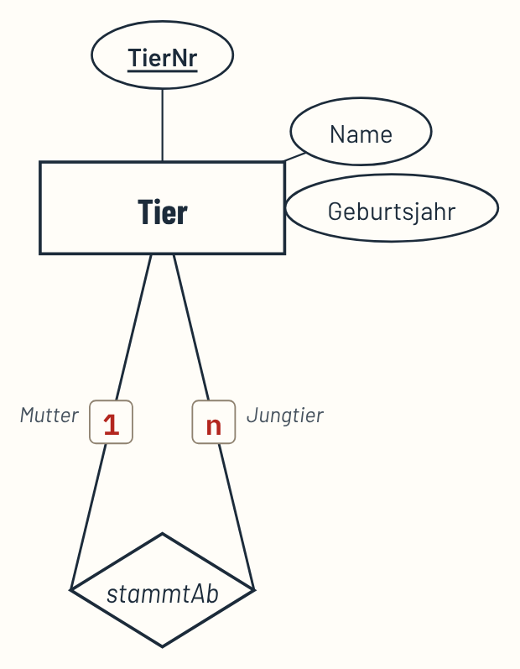
ERKLÄRVIDEO 5 · AKTE 5 · DER BAUPLAN
Rekursiv: ein Entitätstyp, zwei Rollen
ROLLEN
Beide Kanten führen zu Tier.
Rollen klären, wer wer ist: Mutter (1) und Jungtier (n).
Eine Mutter hat viele Jungtiere, jedes Jungtier hat eine Mutter.
DATENDETEKTEI WESERSTEDT · 5
Notes:
Manchmal steht ein Entitätstyp mit sich selbst in Beziehung. Im Tierheim kommen Jungtiere zur Welt, und wir wollen wissen, welches Tier die Mutter ist. Beide Kanten der Raute stammtAb führen zu Tier. Damit klar ist, wer wer ist, schreibst du Rollen an die Kanten: Mutter und Jungtier. Die Kardinalitäten liest du wie gewohnt: Eine Mutter hat viele Jungtiere, jedes Jungtier hat genau eine Mutter. Rekursive Beziehungen stehen neu im Beispiel der Ergänzenden Hinweise – rechne damit.

Slide 6
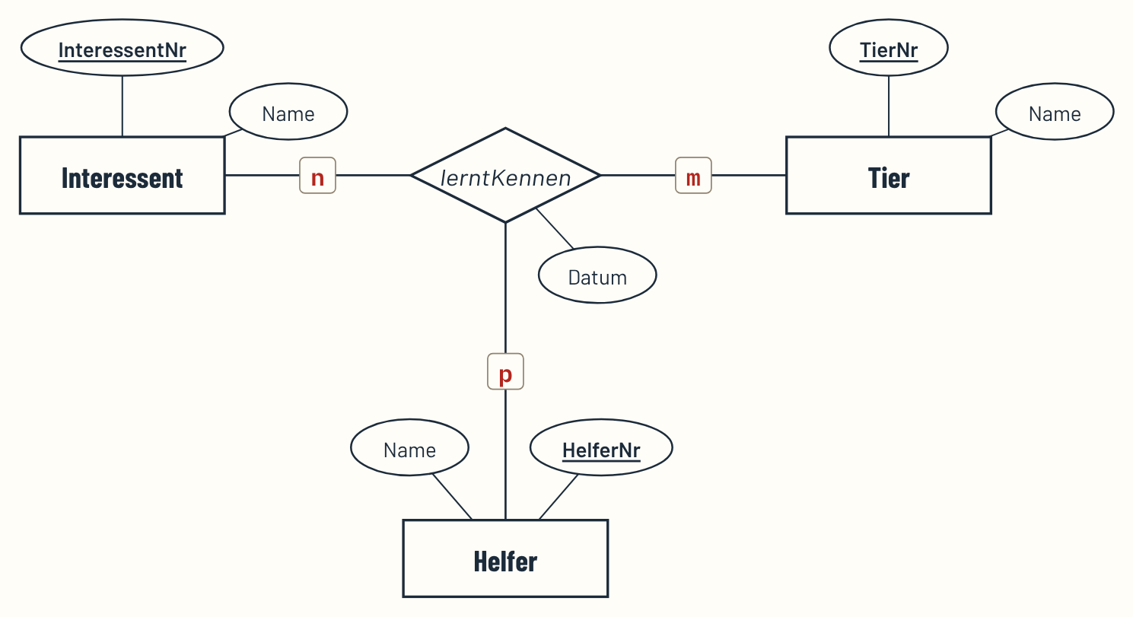
ERKLÄRVIDEO 5 · AKTE 5 · DER BAUPLAN
Ternär: drei Entitätstypen an einer Raute
KENNENLERNTERMIN
Ein Interessent lernt ein Tier kennen – begleitet von einem Helfer, an einem Datum.
Nur alle drei zusammen beschreiben den Termin → ternär, Kardinalitäten n, m, p.
DATENDETEKTEI WESERSTEDT · 6
Notes:
Und wenn drei Dinge zusammengehören? Bevor jemand ein Tier adoptiert, gibt es Kennenlerntermine: Ein Interessent lernt ein Tier kennen, begleitet von einem Helfer, an einem bestimmten Datum. Diese Information hängt an allen dreien gleichzeitig – keine zwei reichen. Deshalb gibt es eine Raute mit drei Kanten, eine ternäre Beziehung. Die Kardinalitäten heißen dann n, m und p. Das Datum ist wieder ein Beziehungsattribut.

Slide 7
ERKLÄRVIDEO 5 · AKTE 5 · DER BAUPLAN
Kurz anhalten: Jetzt du!
⏸ VIDEO ANHALTEN
TIPP
Entwirf ein ER-Modell in Chen-Notation:
Zwei Fragen je Raute.
Zu wem gehört die Tagesmenge?
▸ Jede Futtersorte (SorteNr, Bezeichnung) wird von genau einem Lieferanten (LieferantNr, Firma) geliefert; ein Lieferant liefert mehrere Sorten.
▸ Jedes Tier bekommt mehrere Futtersorten, eine Sorte wird an mehrere Tiere verfüttert – jeweils mit einer Tagesmenge.
DATENDETEKTEI WESERSTEDT · 7
Notes:
Jetzt du. Entwirf ein ER-Modell: Jede Futtersorte wird von genau einem Lieferanten geliefert, ein Lieferant liefert mehrere Sorten. Jedes Tier bekommt mehrere Futtersorten, und eine Sorte wird an mehrere Tiere verfüttert – jeweils mit einer Tagesmenge. Zeichne das ER-Modell mit Schlüsselattributen und Kardinalitäten. Halte das Video an – oder zeichne es direkt im Bauplan-Tisch.

Slide 8
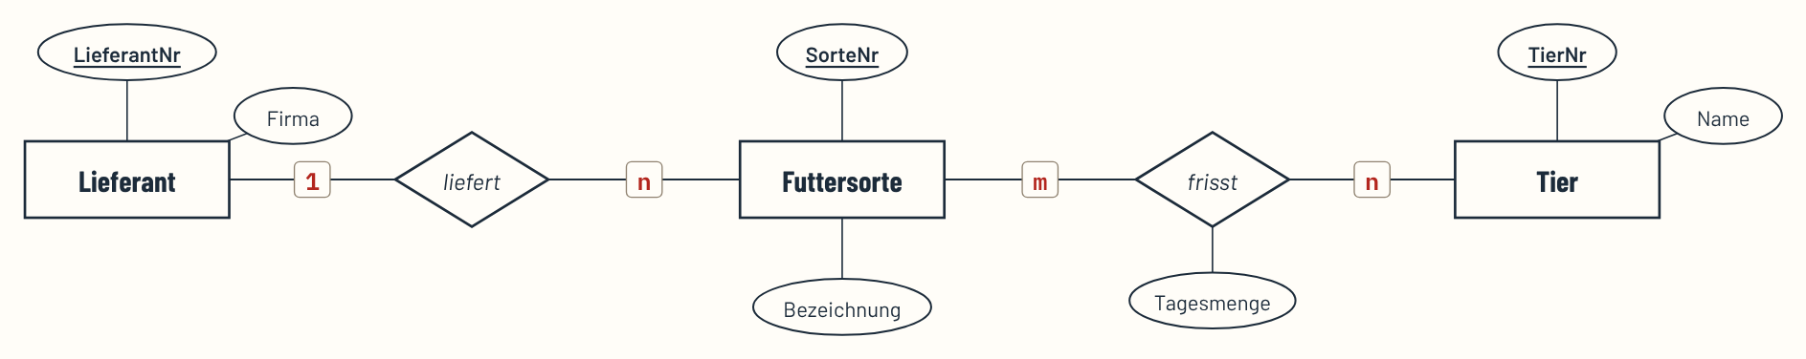
ERKLÄRVIDEO 5 · AKTE 5 · DER BAUPLAN
Auflösung
TYPISCHE FEHLER
▸ 1 und n vertauscht (P9)
▸ Tagesmenge an Tier oder Futtersorte (P9)
▸ Schlüsselattribut nicht unterstrichen (P9)
▸ Plural „Tiere“ statt Entitätstyp Tier
DATENDETEKTEI WESERSTEDT · 8
Notes:
Die Auflösung: Lieferant und Futtersorte sind über liefert verbunden – eine Futtersorte hat genau einen Lieferanten, also steht die 1 beim Lieferanten und das n bei der Futtersorte. Tier und Futtersorte sind n zu m verbunden, und die Tagesmenge gehört zum Paar aus Tier und Sorte, also an die Raute frisst. Typische Fehler: 1 und n vertauscht, die Tagesmenge am Tier, ein vergessenes Schlüsselattribut.

Slide 9
ERKLÄRVIDEO 5 · AKTE 5 · DER BAUPLAN
Die Falle P9 im ER-Modell
P9
Kardinalität vertauscht oder fehlt
Immer die zwei Fragen stellen – die Zahl steht bei dem Entitätstyp, dessen Anzahl gefragt ist.
P9
Schlüsselattribut nicht markiert
Jeder Entitätstyp braucht ein unterstrichenes Schlüsselattribut.
P9
Beziehungsattribut falsch platziert
Gehört ein Wert zu einem Paar oder Tripel, steht er an der Raute.
P10
Kardinalität nicht begründet
„Begründen“ heißt: beide Richtungen im Sachzusammenhang formulieren.
DATENDETEKTEI WESERSTEDT · 9
Notes:
Die Falle im ER-Modell heißt P9. Kardinalitäten werden vertauscht oder vergessen – stell immer die zwei Fragen. Ein Entitätstyp ohne unterstrichenes Schlüsselattribut. Und ein Beziehungsattribut am falschen Ort. Wenn im Abitur verlangt wird, eine Kardinalität zu begründen, schreib beide Richtungen im Sachzusammenhang auf – ein Satz pro Richtung. Sonst droht P10.

Slide 10
ERKLÄRVIDEO 5 · AKTE 5 · DER BAUPLAN
Das nimmst du mit
ERMITTLER-NOTIZ
▸ Rechteck = Entitätstyp (Singular), Ellipse = Attribut, Raute = Beziehungstyp (Verb).
▸ Schlüsselattribute werden unterstrichen.
▸ Kardinalität: „Mit wie vielen B ist ein A verbunden?“ – beide Richtungen.
▸ Attribute eines Paars oder Tripels gehören an die Raute.
▸ Rekursiv: Rollen an die Kanten; ternär: n, m, p.
DATENDETEKTEI WESERSTEDT · 10
Notes:
Das nimmst du mit: Rechteck, Ellipse, Raute – Entitätstyp im Singular, Attribut, Beziehungstyp als Verb. Schlüsselattribute werden unterstrichen. Kardinalitäten bestimmst du mit zwei Fragen, in beide Richtungen. Attribute eines Paars gehören an die Raute. Und bei rekursiven Beziehungen schreibst du Rollen an die Kanten, bei ternären n, m und p.

Slide 11
ERKLÄRVIDEO 5 · AKTE 5 · DER BAUPLAN
Weiter im Lab
SPUR IM LAB
▸ Ermittlung 5.1 „Baupläne lesen“ · A5-E1-01 … 08 · Werkzeug: Bauplan-Tisch
▸ Ermittlung 5.2 „Der Architekturwettbewerb“ · A5-E2-01 … 08 · Werkzeug: Bauplan-Tisch
ARBEITSBLATT UND TRAINING
▸ AB 5.1 „Baupläne lesen“ und AB 5.2 „Der Architekturwettbewerb“
▸ Bauplan-Tisch frei zum Üben: /werkzeug/bauplan
NÄCHSTES VIDEO
Video 6 – Vom ER-Modell zum Relationenschema in 5 Regeln
DATENDETEKTEI WESERSTEDT · 11
Notes:
Ab ins Lab! In Akte 5 liest und zeichnest du den Bauplan der Detektei auf dem Bauplan-Tisch. Im nächsten Video machen wir aus einem ER-Modell eine Datenbank: vom ER-Modell zum Relationenschema in fünf Regeln.

